Slide 1
Stytting vinnuvikunnar
Tillögur vinnutímahóps Tjarnarinnar

Slide 2
MARKMIÐ VINNUTÍMAHÓPSINS
Mikilvægt er að hafa í huga að vinnutímahópurinn þurfti að gera ráð fyrir sjónarmiðum starfsmanna og einnig að gera ráð fyrir að ekki megi skerða þjónustu okkar mikilvægu þjónustuþega.
Síðast en ekki síst mátti tillaga okkar ekki bera með sér neinn kostnað.
Sjónarmið starfsmanna voru dregin saman í könnun og á umbótafundum sem fóru fram fyrir alla starfsmenn Tjarnarinnar.
Vinnutímahópur Tjarnarinnar hefur dregið saman tillögu um hvernig stytting vinuvikunnar gæti orðið að veruleika í Tjörninni.

Slide 3
Tillaga : Vikulegur vinnutími verður 36 klst.
Skv tillögu vinnutímahóps Tjarnarinnar verður stytting vinnuvikunnar útfærð á tvo vegu.
Styttingin verður tekin út daglega hjá hlutastarfsfólki frístundaheimila og í félagsmiðstöðinni Hofið. Er það gert í góðu samráði starfsmanns við sinn næsta yfirmann. Í sumarstarfi þarf útfærsla styttingar fyrst og fremst taka mið af þeirri þjónustu sem veita á börnum og unglingum.
Aðrir starfsmenn Tjarnarinnar taki styttinguna út vikulega. Er það gert í góðu samráði starfsmanns við sinn næsta yfirmann. Í sumarstarfi þarf útfærsla styttingar fyrst og fremst taka mið af þeirri þjónustu sem veita á börnum og unglingum.

Slide 4
Nánar um tillöguna
Hlutastarfsmenn í barnastarfi / Hofið : Dagleg stytting (starfsmenn fara fyrr heim eða mæta seinna miðað við hlutfallið sem að þeir eru í). Í sumarstarfi þarf útfærsla styttingar fyrst og fremst taka mið af þeirri þjónustu sem veita á börnum og unglingum.
Stjórnendur í barnastarfi: Vikuleg stytting (forstöðumaður, aðstoðarforstöðumaður og frístundafræðingur skiptast á að taka frí hálfan vinnudag) Í sumarstarfi þarf útfærsla styttingar fyrst og fremst taka mið af þeirri þjónustu sem veita á börnum og unglingum.
Stjórnendur og hlutastarfsmenn í unglingastarfi: Vikuleg stytting (Starfsmaður í samráði við yfirmann finna heppilegasta tímann miðað við þarfir starfsstaðarins og starfsmanns. Niðurstöður verða færðar inn í vaktatöflu og vaktarúllu. Um er að ræða vikulega styttingu en í einhverjum tilfellum verður styttingin tekin út á tveimur eða fleiri dögum hjá starfsfólki. Í sumarstarfi þarf útfærsla styttingar fyrst og fremst taka mið af þeirri þjónustu sem veita á börnum og unglingum.
Starfsfólk á skrifstofu: Vikuleg stytting (framkvæmdarstjóri, fjármálastjóri og deildastjórar skiptast á að taka frí hálfan vinnudag í viku þannig alltaf séu a.m.k. tveir í vinnu)

Slide 5
Áhrif
Til að ná fram hámarks styttingu veður grein 3.1 um matar- og kaffitíma á dagvinnutímabili óvirk.
Hlé verða aðlöguð að styttingu, fyrirliggjandi verkefnum og starfsemi starfsstaðar en tryggt verði að tími gefist til matar- og hvíldarhléa yfir vinnudaginn. Tryggja skal 15 mínútur á dag til að nærast hjá þeim sem vinna 6 klst. eða meira.
„Skrepp“ verði í lágmarki og starfsfólk sinni þeim erindum í frítíma eftir að vinnutíminn hefur verið styttur.
Ef því verður ekki við komið er það stefna Reykjavíkurborgar að starfsfólk geti sinnt persónulegum erindum, svo sem vegna jarðarfara og ferða til læknis og annars sem til þess má jafna, eftir því sem aðstæður á starfsstað leyfa. Í slíkum tilvikum skal starfsmaður ætíð ráðfæra sig við sinn yfirmann.
Stytting vinnuvikunnar hefur ekki áhrif á ávinnslu annarra réttinda þ.e. orlof eða veikindi. Starfsfólk fær því styttinguna ekki bætta vegna veikindafjarveru, orlofs, annara leyfa eða frídaga (rauðir dagar).
Stytting vinnuvikunnar hefur ekki áhrif á tímavinnustarfsmenn – Starfsmenn sem eru í minna en 20% starfi. Taka ekki þátt í kosningu
Allir starfsmenn halda þeim réttindum sem þeir hafa í dag.

Slide 6
Umbætur
Betri nýting á vinnutíma
Betri tímastjórnun
Minna „skrepp“
Markvissari fundir
Nota fjarfundi eftir Covid til að spara ferðatíma
Betra skipulag
Skýrari verkaskipting

Slide 7
Atkvæðagreiðsla
Starfsfólk og stjórnendur greiða atkvæði um tillögu/r um styttingu.
Að minnsta kosti helmingur starfsfólks þarf að taka þátt í atkvæðagreiðslu til að teljist gild.
Meirihluti starfsfólks sem greiðir atkvæði þarf að samþykkja tillögu til að hún teljist samþykkt.
Atkvæðagreiðsla stendur yfir frá 7 til 10 desember þannig að öllu starfsfólki gefist svigrúm til að greiða atkvæði.
Náist ekki samkomulag um breytt skipulag vinnutíma og tillaga um styttingu er felld þá styttist vinnutími starfsfólks sem nemur 13 mínútum á dag eða 65 mínútum á viku (100% starf)

Slide 8
Atkvæðagreiðsla
Allir forstöðumenn fá afhenta kjörseðla og kjörkassa.
Forstöðumenn sjá til þess að starfsmönnum gefst tækifæri til þess að kjósa.
Kosningin er leynileg.
Föstudaginn 11 desember þurfa kjörkassarnir að skila sér í Tjörnina.
Tilkynnt um niðurstöðu kosningar í lok vinnudags 11 desember.

Slide 9
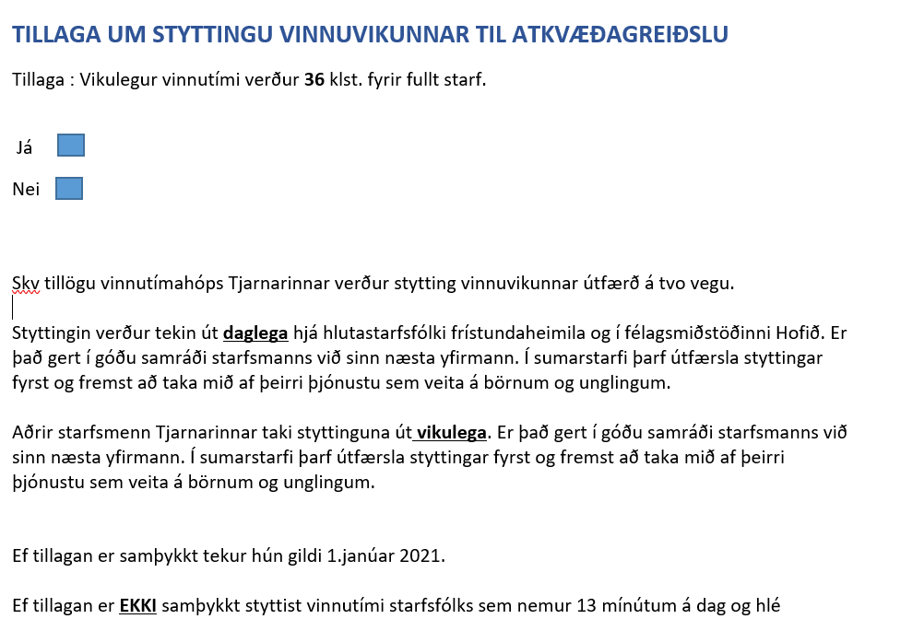
Atkvæðaseðillinn

